Slide 1

UBND PHƯỜNG HƯNG ĐẠO
TRƯỜNG TIỂU HỌC ĐA PHÚC
Môn : Tiếng Việt
Bài 22: T t Tr tr (Tiết 1)
Giáo viên thực hiện: Nguyễn Thị Thuỷ

Slide 2




Slide 3







Slide 4





Học tiếp
Notes:
GIÁO VIÊN BẤM CHUỘT VÀO CÁC MẢNH GHÉP ĐỂ ĐƯỢC DẪN ĐẾN CÂU HỎI TƯƠNG ỨNG.
Cách thay ảnh sau mảnh ghép, kéo 1 mảnh ghép ra, bấm chuột phải vào ảnh chọn change picture

Slide 5

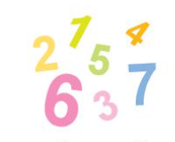

Nhìn tranh đoán chữ
chữ số
Notes:
Bấm bông hoa quay lại

Slide 6
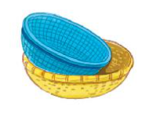
Nhìn tranh đoán chữ
rổ rá
Notes:
Bấm bông hoa quay lại

Slide 7
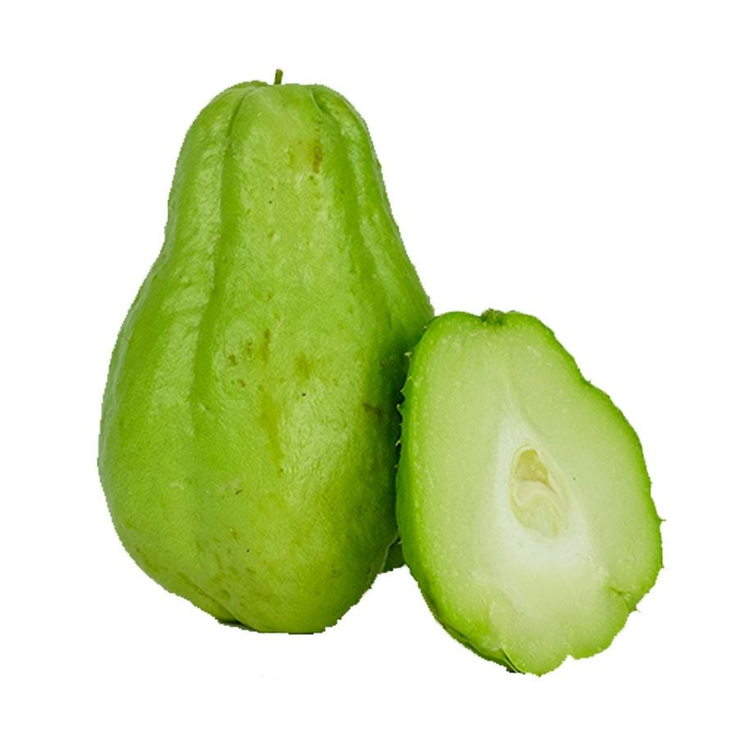
Nhìn tranh đoán chữ
su su
Notes:
Bấm bông hoa quay lại

Slide 8
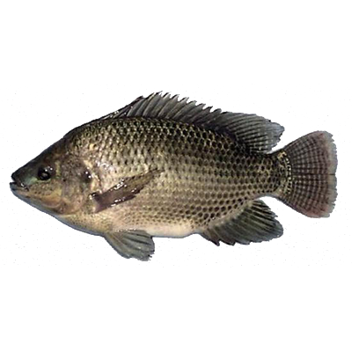
Nhìn tranh đoán chữ
cá rô
Notes:
Bấm bông hoa quay lại

Slide 9



Bích
T t Tr tr

Slide 10




Slide 11
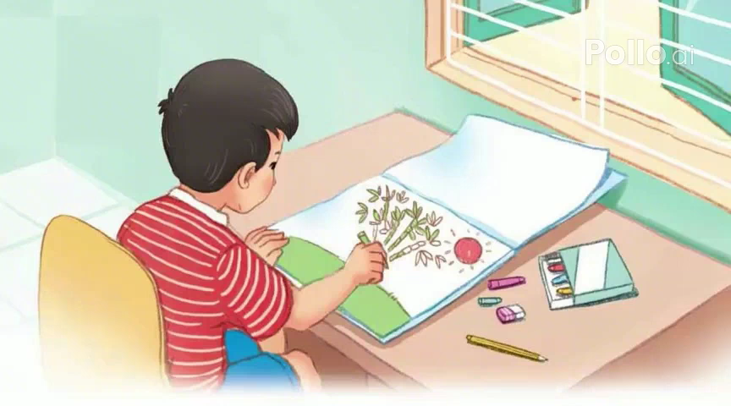


Slide 12

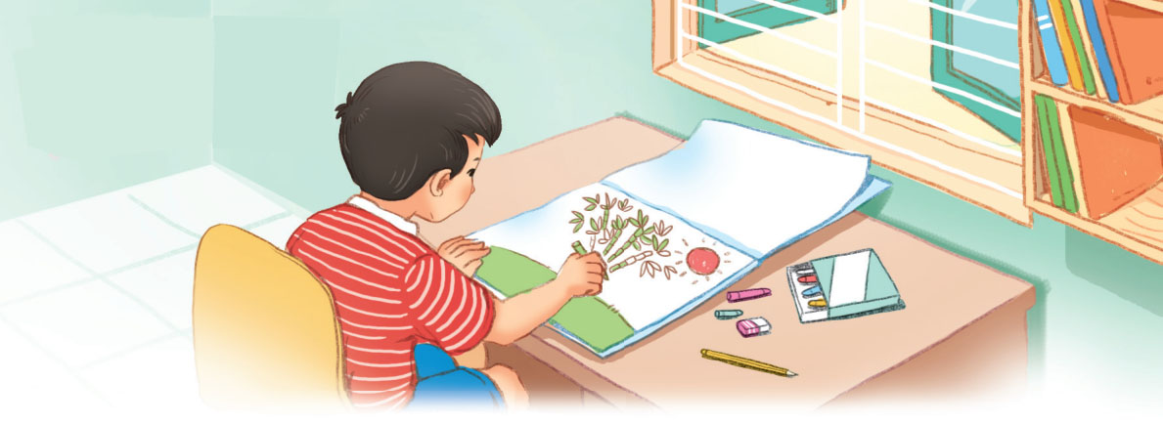
Nam tô bức tranh cây tre.

Slide 13
Đọc
2
t

Slide 14
Đọc
2
tr

Slide 15
So sánh
t
t
tr
t
r

Slide 16
Đọc
2
t
tr
t
ô
tr
e
tô
tre
t
t
t
tr
tr
tr
tá
tạ
tẻ
trê
trò
trổ

Slide 17






ô tô
sư tử
cá trê
tre ngà

Slide 18
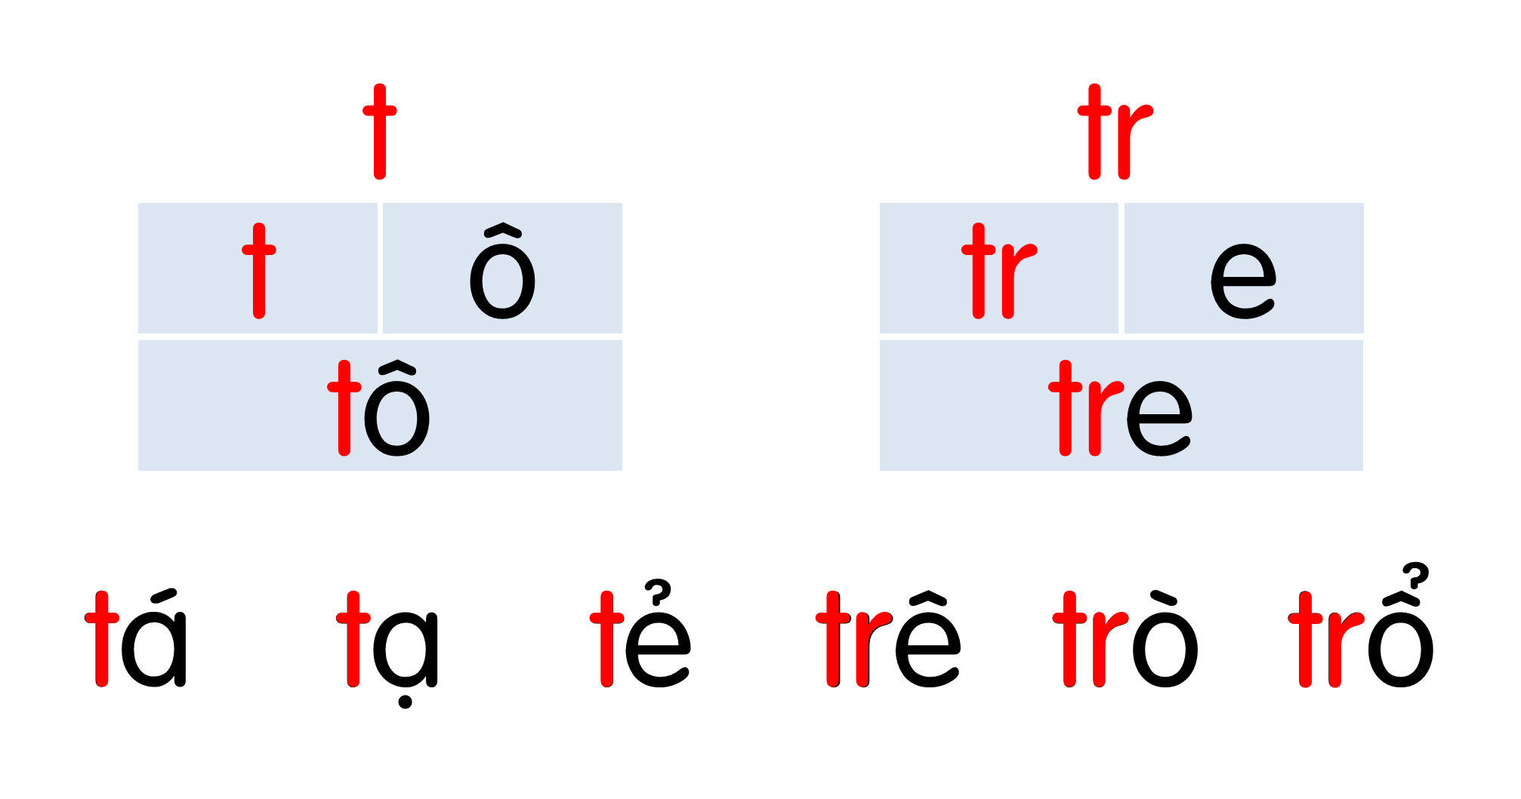





Slide 19
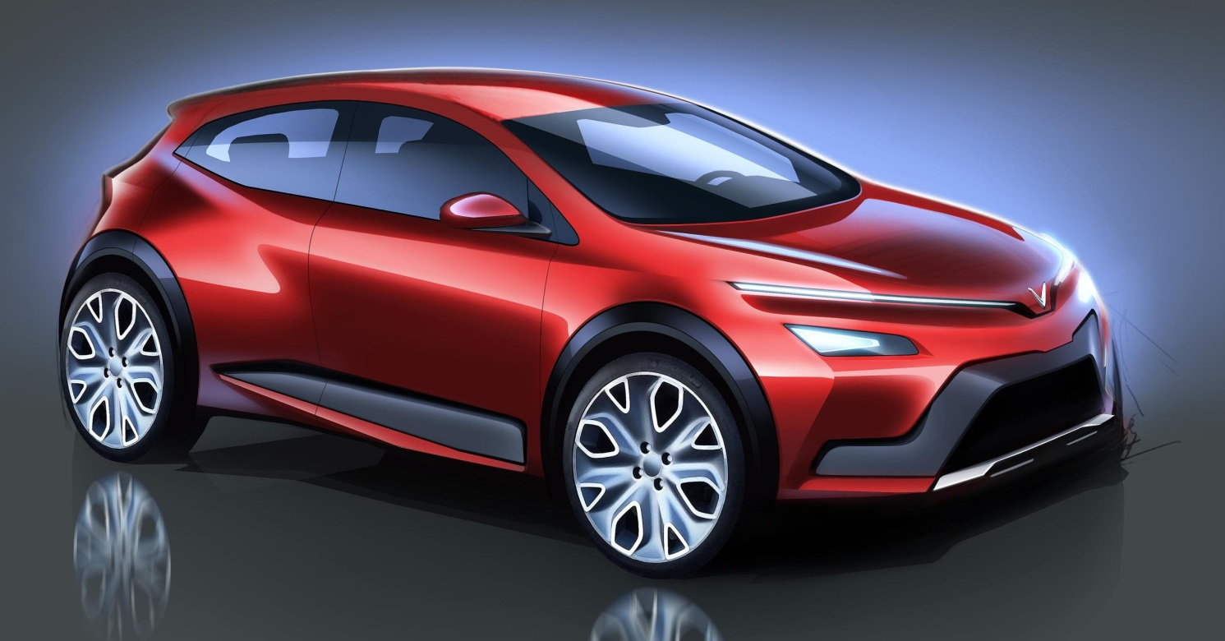
t
ô tô

Slide 20
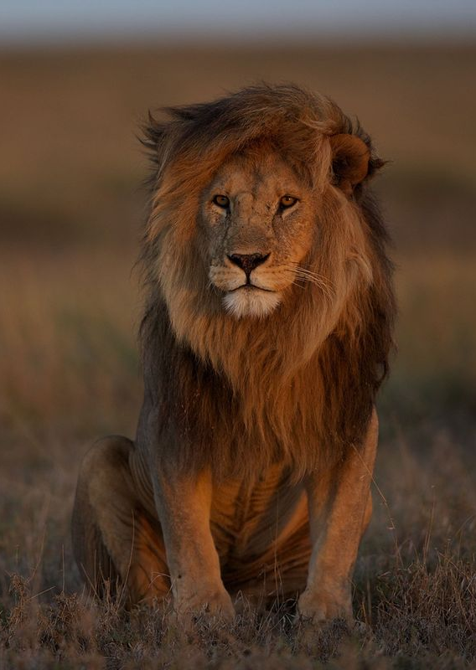
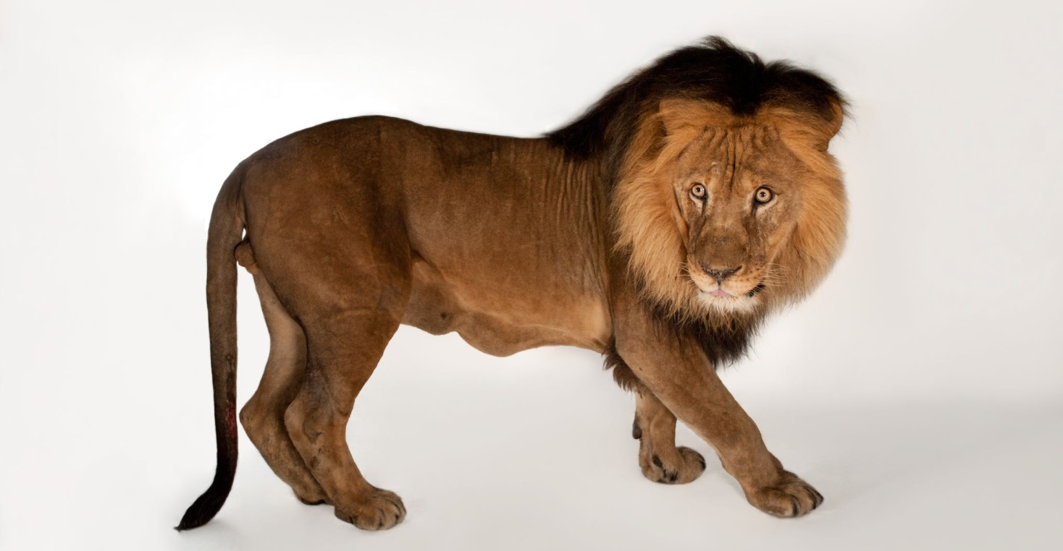
sư tử
t

Slide 21
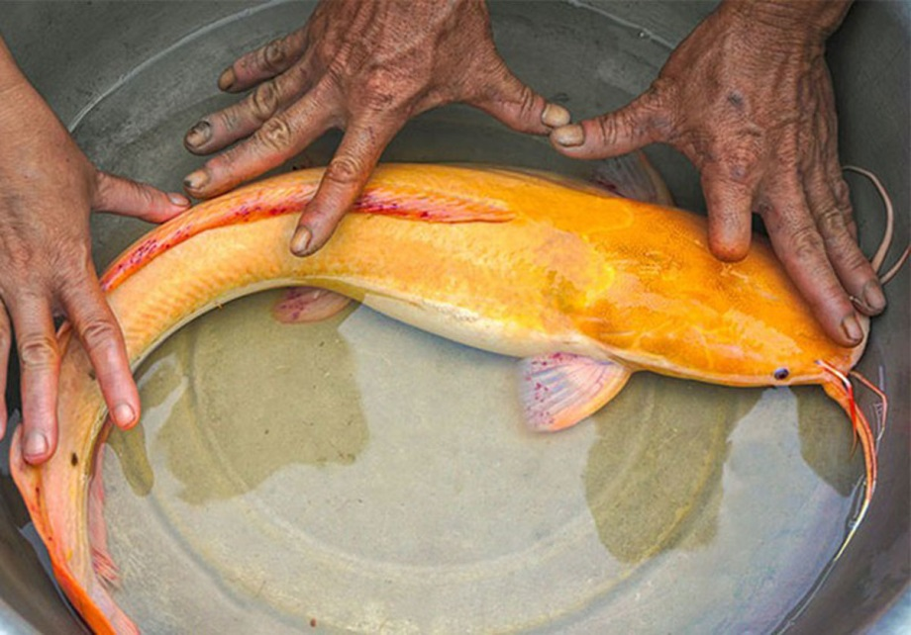
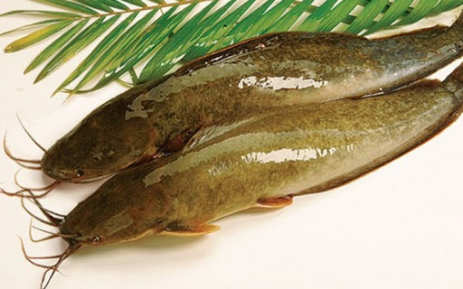
cá trê
tr

Slide 22

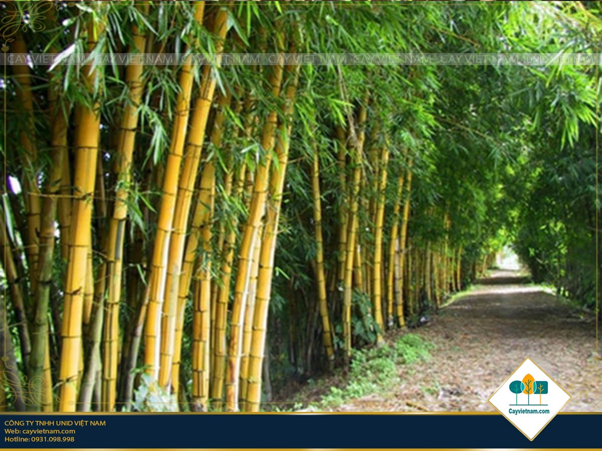
tr
tre ngà

